Slide 1
PLANIFICACIÓN CLASES VIRTUALES SEMANA N°35 FECHA :23/11/2020
Colegio Jean Piaget
Mi escuela, un lugar para aprender y crecer en un ambiente saludable

Slide 2
ASIGNATURA /CURSO | Educación Física / 4° Básico
NOMBRE DEL PROFESOR | Marcos Lucero Lizama
OBJETIVO DE APRENDIZAJE PRIORIZACIÓN NIVEL 1 | (OA11) Practicar actividades físicas, demostrando comportamientos seguros, como: participar en actividades de calentamiento en forma apropiada; escuchar y seguir instrucciones; mantener su posición dentro de los límites establecidos para la actividad; asegurar que el espacio está libre de obstáculos.
INDICADORES DE EVALUACIÓN PARA OA | Reconocen la importancia de realizar un calentamiento antes de la parte principal de la clase de Educación Física y Salud.
CONTENIDO /HABILIDADES | Condición física/Habilidades motrices básicas.
OBJETIVO DE LA CLASE | Reconocen la importancia de realizar un calentamiento en las clases Educación Física y Salud.
EVALUACIÓN | Se evaluará a través del ticket de salida

Slide 3
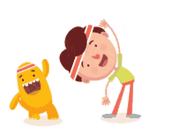
Importante:
Cuándo esté la animación de un lápiz, significa que debes escribir en tu cuaderno
Cuándo esté esta animación de un niño con su amigo, significa que debes realizar los ejercicios de la guía.
Cuándo esté esta animación de un signo de pregunta, significa que debes pensar y analizar, sin escribir en tu cuaderno. Responder de forma oral.

Slide 4
Reglas clases virtuales
Cuando inicies sesión debes mantener la cámara encendida.
Debes mantener el micrófono apagado y sólo activarlo cuando respondas a la lista, te hagan alguna pregunta o tengas alguna duda.
Preséntate con vestimenta adecuada para la clase.
Presentarse con los materiales necesarios para la clase.
El chat es sólo para escribir alguna pregunta o duda que tengas.
No consumas alimentos mientras estés en clases

Slide 5
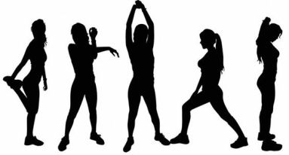
Inicio Activación Conocimientos Previos
¿Qué es un calentamiento deportivo? Se trata de calentar de forma que los músculos lleguen a una temperatura mínima para poder realizar el calentamiento de movilidad articular. Movilidad articular: Se trata de calentar más rápidamente los distintos segmentos corporales Observemos el siguiente video que nos ayudara a reforzar sobre el concepto de calentamiento: https://www.youtube.com/watch?v=vwr-HLVMtRY

Slide 6
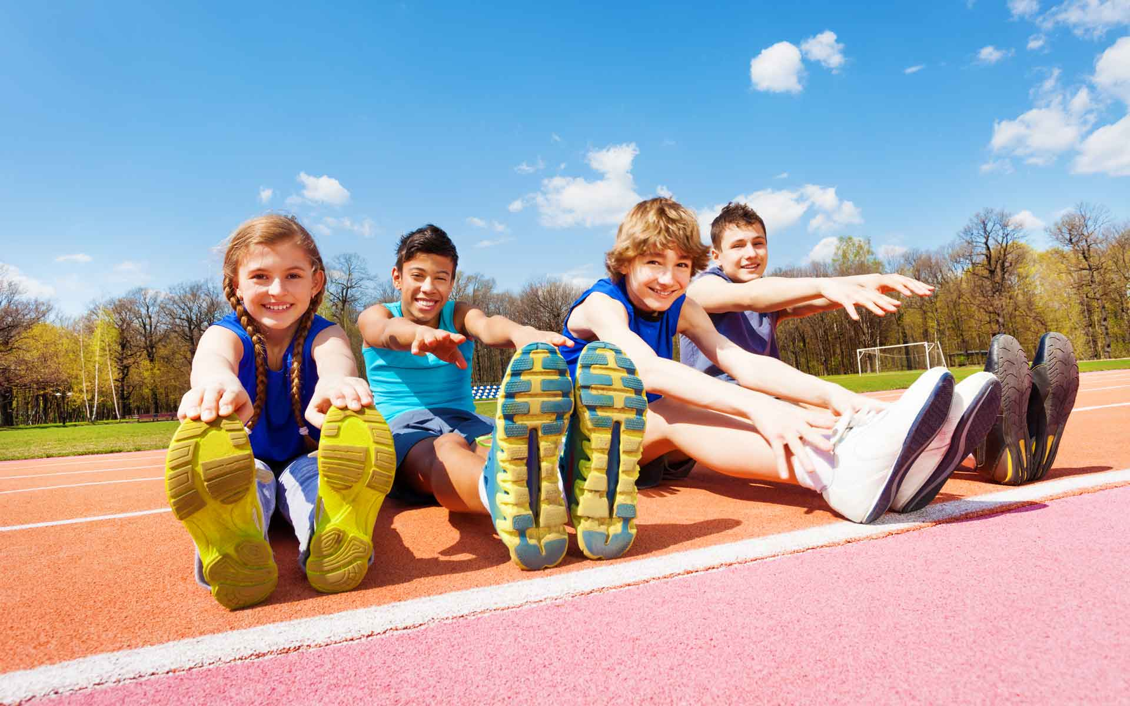
¿Por qué es importante el calentamiento deportivo?
Una de las partes más importantes del
entrenamiento es el calentamiento,
ya que es fundamental para evitar
lesiones y para que los músculos
desarrollen su máximo potencial. Al
calentar, estamos preparando nuestro
cuerpo de forma progresiva para que
pueda realizar un ejercicio físico intenso
en las mejores condiciones.

Slide 7
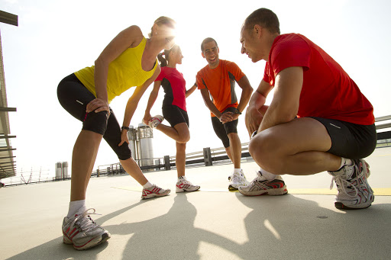
¿Para qué sirve el calentamiento?
El calentamiento es una actividad
que prepara al organismo para asumir
el esfuerzo físico que va a realizar.
Además de prevenir lesiones, activa
los sistemas funcionales y motores
de nuestro organismo para la posterior
actividad física. Incluso, mejora nuestra
concentración y motivación.

Slide 8
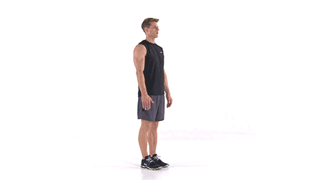
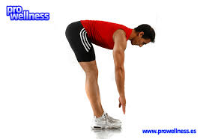
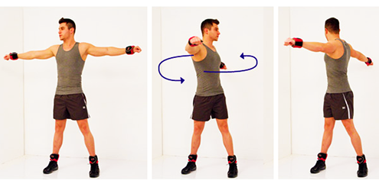
Desarrollo
Indicador de evaluación: Reconocen la importancia de realizar un calentamiento antes de la parte principal de la clase de Educación Física y Salud. Ejercicio de Calentamiento

Slide 9
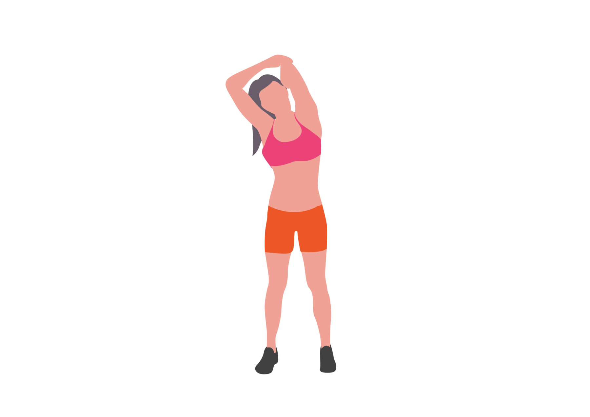
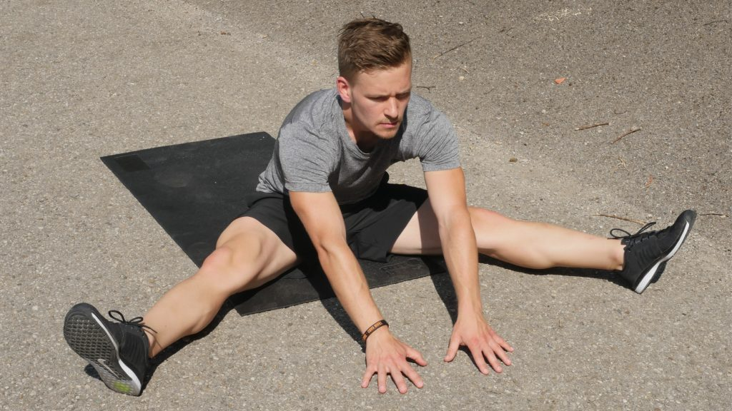
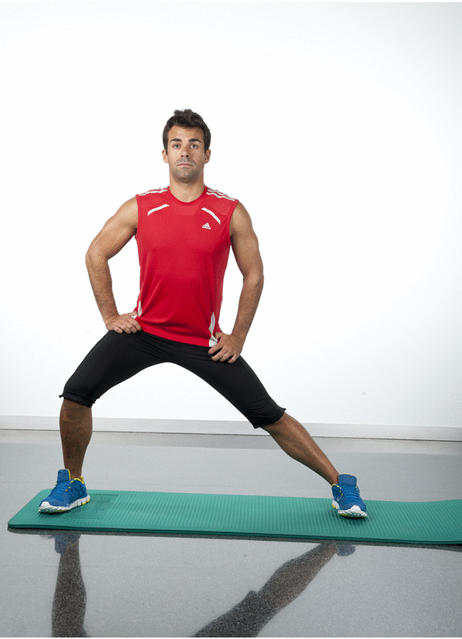
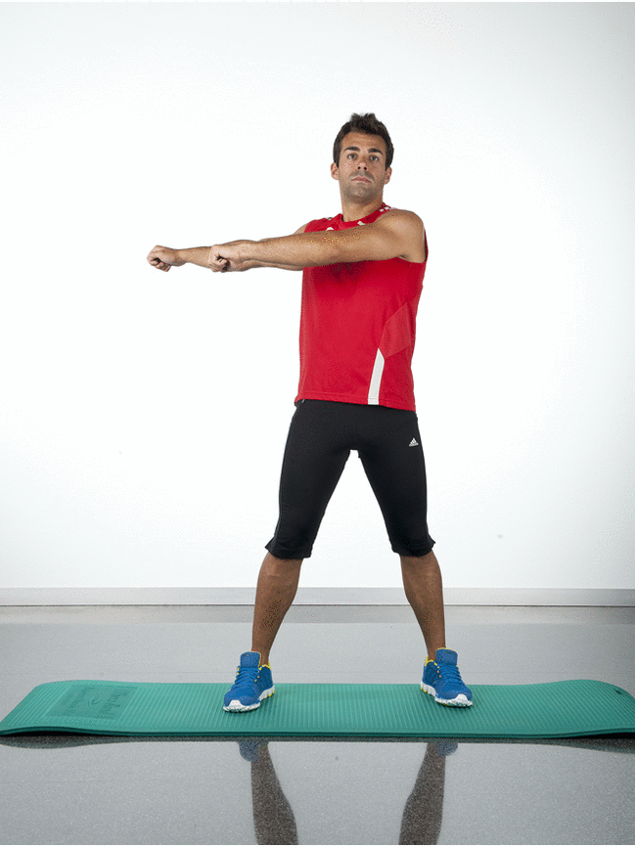
Desarrollo de la clase
Indicador Evaluación: Ejecutan un calentamiento, siguiendo instrucciones para preparar el cuerpo antes de un esfuerzo físico. Ejercicios de calentamientos:

Slide 10
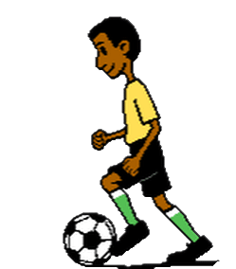
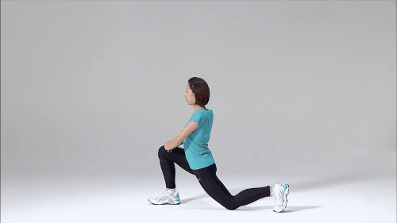
Desarrollo
Indicador de evaluación: Reconocen la importancia de realizar un calentamiento antes de la parte principal de la clase de Educación Física y Salud. ¿Cuál de los siguientes ejercicios NO son parte de un calentamiento en una clase de educación física ? a) b) c) Respuesta:

Slide 11
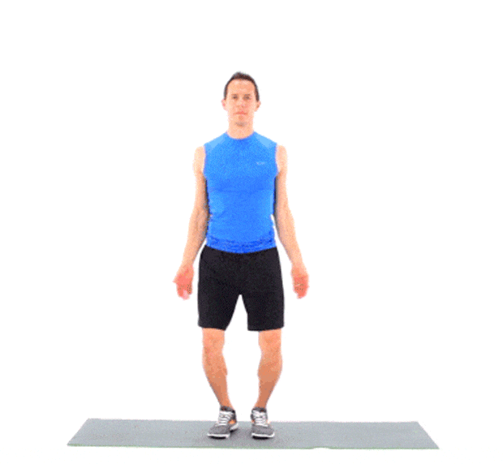
Desarrollo
Indicador de Evaluación:Reconocen la importancia de realizar un calentamiento antes de la parte principal de la clase de Educación Física y Salud.
Jumping Jacks
¿Cómo se realizan los jumping Jacks?
Observemos el siguiente video que demuestra como realizar un jumping jacks.
https://www.youtube.com/watch?v=QBqwvDdw7dQ
Nivel Estudiante: 5 series de 15 segundos con descansos de 30 minuto
¿Qué Músculos están involucrados en un Jumping Jacks?
1.-Gastrocnemio
2.-Gluteos
3.-Isquiotibiales
4.-Cuadricpes

Slide 12
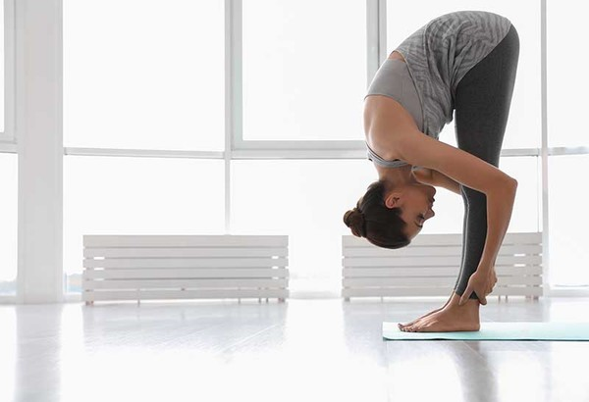
Vuelta a la calma
Mantención 5 segundos 3 veces

Slide 13
Mantención 5 segundos cada pierna 3 veces
Control respiración

Slide 14
CIERRE
TICKET DE SALIDA 4° básico
ASIGNATURA Educación Física
SEMANA 35
Ticket de salida semana 35
https://docs.google.com/forms/d/e/1FAIpQLScxjNx3_dcV9PGQB6kNRIf50EYNf949Tfrd-pdE-628sNNLvA/viewform
Enviar fotografía de este ticket de salida al:
Correo: marcos.lucero@colegio-jeanpiaget.cl
Celular:+56964515300

